Slide 1
L’UNICEF UNITED NATIONS INTERNATIONAL CHILDREN’S EMERGENCY FOUND
HA UNO STATUTOSEMI-AUTONOMO, PERò L’UNICEF è PARTE INTEGRANTE DELL’ORGANIZZAZIONE DELLE NAZIONI UNITE
Created by Giada Chironna, Simone Martelengo e Stefano Romano

Slide 2

logo
Il globo, che indica che l’azione dell’UNICEF è per tutti e dovunque
Una madre che tiene in braccio un bambino, perché l’UNICEF è l’organo che difende i diritti dell’infanzia
C’è l’olivo della pace, che circonda la Terra

Slide 3
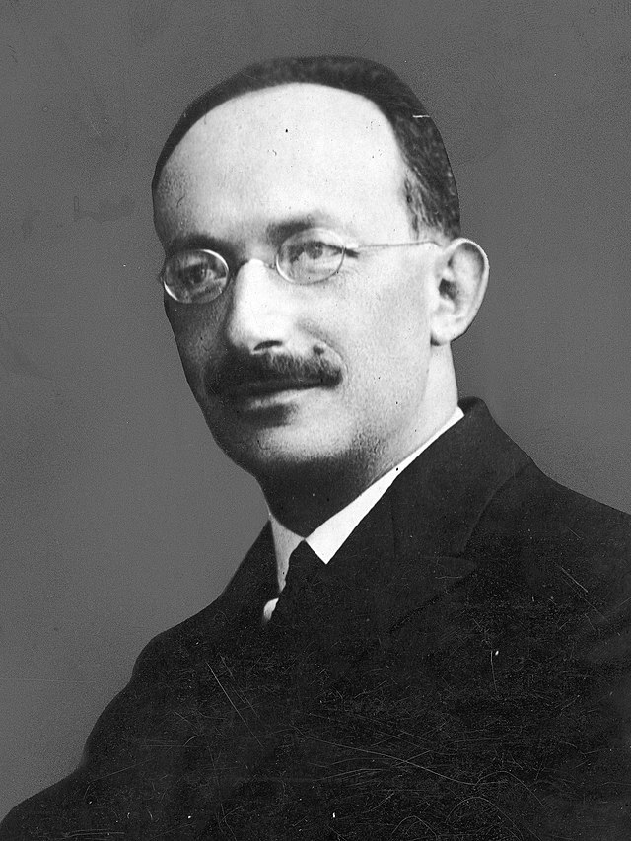
STORIA
L’UNICEF è stato fondato l’11 dicembre 1946 per aiutare i bambini vittime della Seconda Guerra Mondiale
LUDWIK WITOLD RAJCHMAN era un medico e batteriologo polacco. È considerato il fondatore dell’UNICEF e ha servito come primo presidente dal 1946 al 1950

Slide 4
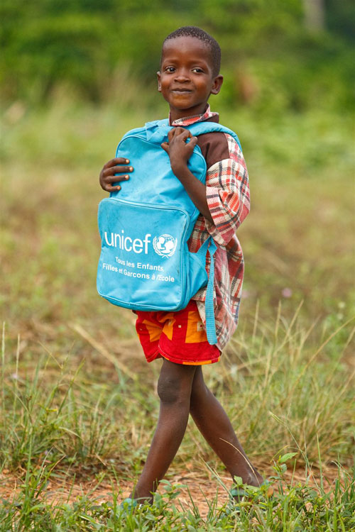
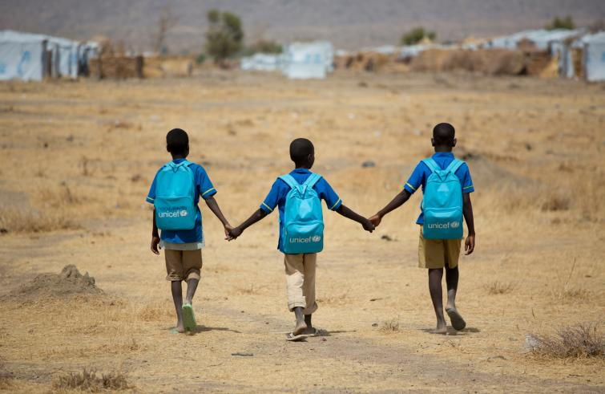
scopo
In principio venne creato per aiutare i bambini vittime della Seconda Guerra Mondiale, in seguito si è esteso e oggi il fondo è destinato dall’ assistenza umanitaria per i bambini e le loro madri in tutto il mondo

Slide 5
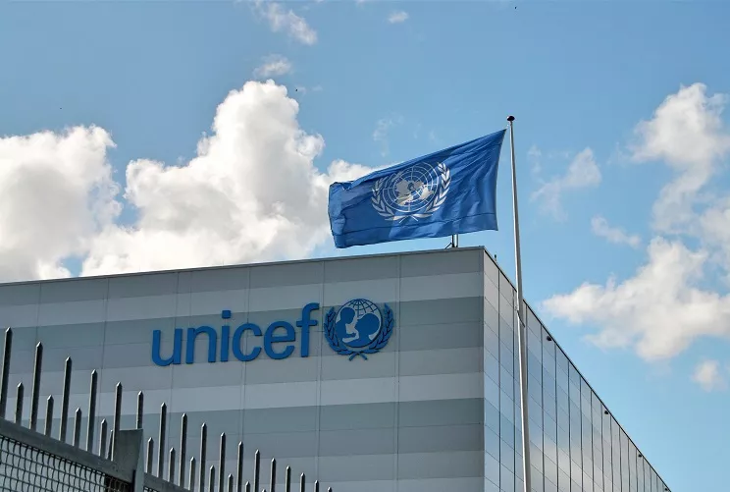
sede
La sede centrale dell’UNICEF si trova a New York, è presente in 190 paesi e si occupa di assistenza per i bambini e le loro madri in tutto il mondo, principalmente nei paesi in via di sviluppo

Slide 6
GRAZIE PER L’ATTENZIONE

